Slide 1
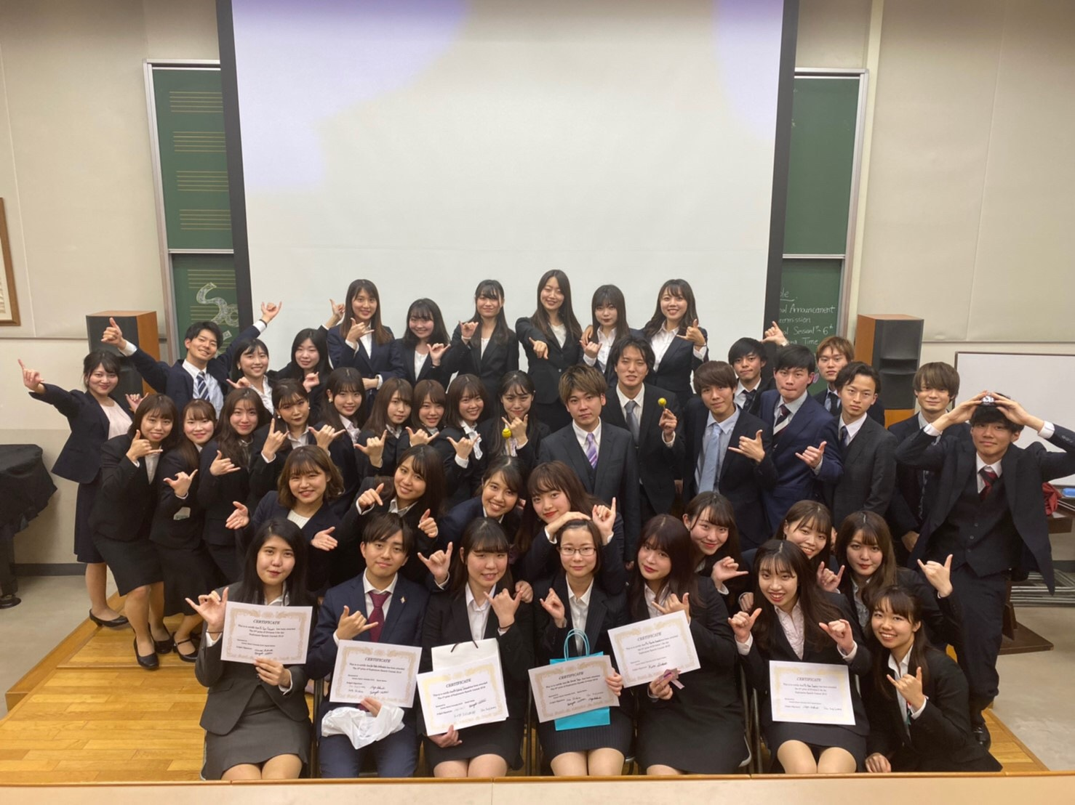
スピーチセクション 活動報告
2020年度
スピーチセクションチーフ
松下 耕大

Slide 2
前期の活動について
前期は、オンライン授業ということや、地方に帰った学生も多くいたため、週１回１時間でオンラインにて活動を行っていました。
活動内容としては、主に
①１週間前に事前課題と動画を送り、各自で動画を見て事前課題をやってきてもらう
↓
②１時間の活動で、意見の交換などみんなが集まらないとできないことを中心に行う
という流れで、オンデマンド＋リアルタイムを組み合わせて行いました。

Slide 3
最近の活動について
通常の活動以外には以下のイベントを行いました。
・春のセクションキャンプ（合宿）
3/23,3/26 青山キャンパスにて代行
・ヴァイオレットカップ（ジョイント大会）
5/17 オンラインで開催
・ラブレターカップ（ジョイント大会）
5/23 オンラインで開催
・オール青山（大木杯のインナー大会）
6/6 オンラインで開催

Slide 4
最近の活動について
通常の活動以外には以下のイベントを行いました。
・フラワーカップ（ジョイント大会）
6/13 オンラインで開催
・スターカップ（エクステンポのジョイント大会）
6/21 オンラインで開催
・１年生のセクション体験（例年ならレシコン）
6/21-7/4 オンラインで実施
・夏のセクションキャンプ（合宿）
9/8-9/11 オンラインで実施

Slide 5
オープン大会
今年の前期も数多くのオープン大会に通過しました！
・第２回福岡大学英語弁論大会（中止）
関野桃花/高山真季 通過
・第41回小川杯争奪英語弁論大会（中止）
髙橋菜月 通過
・第26回上智大学学長杯争奪英語弁論大会(6/7 オンラインで開催）
髙橋菜月 出場 / 服部優芽香 ３位入賞
・第34回東日本大学生英語弁論大会（9/26に延期）
髙橋菜月/樋田奨平 通過
・第78回三上杯争奪全日本学生英語弁論大会（10/24に延期）
木原梨乃 通過

Slide 6
ジョイント大会
・ヴァイオレットカップ
5/17 オンラインで開催
越野里々紗、渡邉あんな、黛紀咲、松井陽奈 出場
・ラブレターカップ
5/23 オンラインで開催
森田尚人、菊池秀、長崎慶進、宗森直希 出場
・フラワーカップ
6/13 オンラインで開催
髙津寧 1位入賞、石鍋海人、山名達也 出場
・スターカップ（エクステンポ大会）
6/21 オンラインで開催
藤井日南 1位入賞、木原梨乃 3位入賞

Slide 7
大木杯

Slide 8
大木杯
正式名称
第56回大木杯争奪全日本大学生英語弁論大会
実行委員長/副実行委員長
多賀真葵/亀田美佳
日にち
11/14 に延期
会場
未定（例年はガウチャー記念礼拝堂）
青学からの出場者
樋田奨平（オール青山にて1位入賞のため出場権獲得）

Slide 9
大木杯
大木杯実長の多賀真葵よりコメントです

Slide 10
チャーチル杯

Slide 11
チャーチル杯
正式名称
第69回チャーチル杯争奪全国高等学校生英語弁論大会
実行委員長/副実行委員長
黒川ゆつみ/服部優芽香
日にち
10/3 東日本予選（オンラインで開催予定）
10/4 西日本予選（オンラインで開催予定）
11/1 本選（今年は関西学院大学が開催）
本選会場
未定

Slide 12
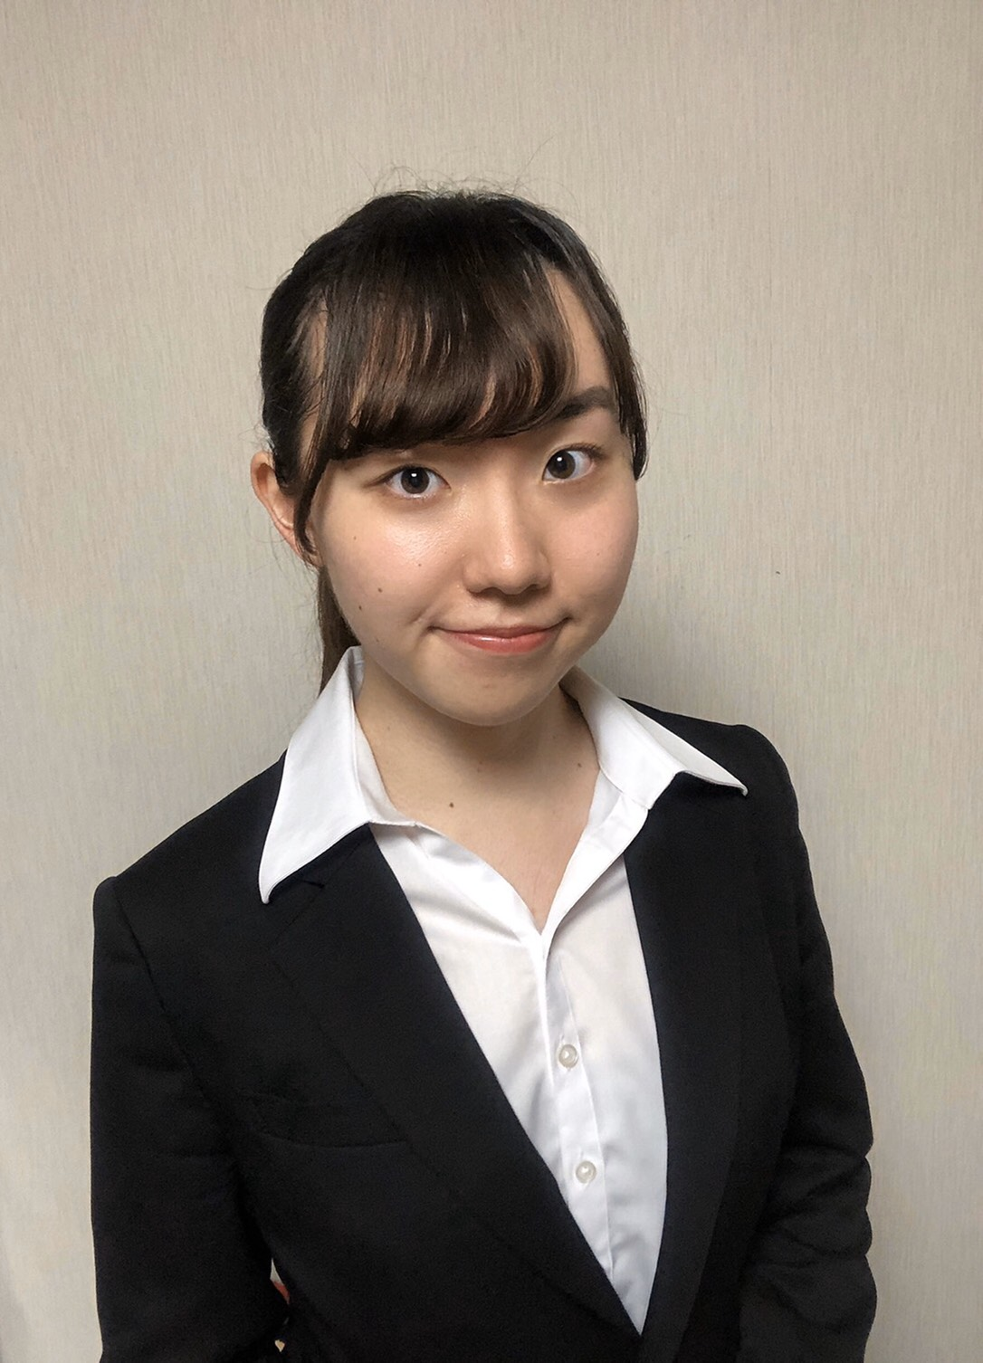
チャーチル杯
チャーチル杯実長の黒川ゆつみよりコメントです
今年度はオンラインでの開催となりましたが、なんと例年の３倍にもなる応募が全国の高校生から集まりました。このような状況下でも全力で取り組む高校生たちのためにも、今年度ならではの素敵なチャーチル杯をつくっていきたいです。

